Slide 1
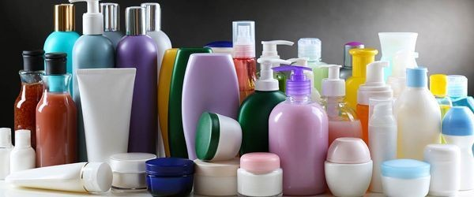

рН средств личной гигиены
Болгарская средняя общеобразовательная школа с углублённым изучением отдельных предметов
Выполнила:Шумилина Надежда, ученица 11А класса.
Руководитель:Здобнова Галина Николаевна

Slide 2

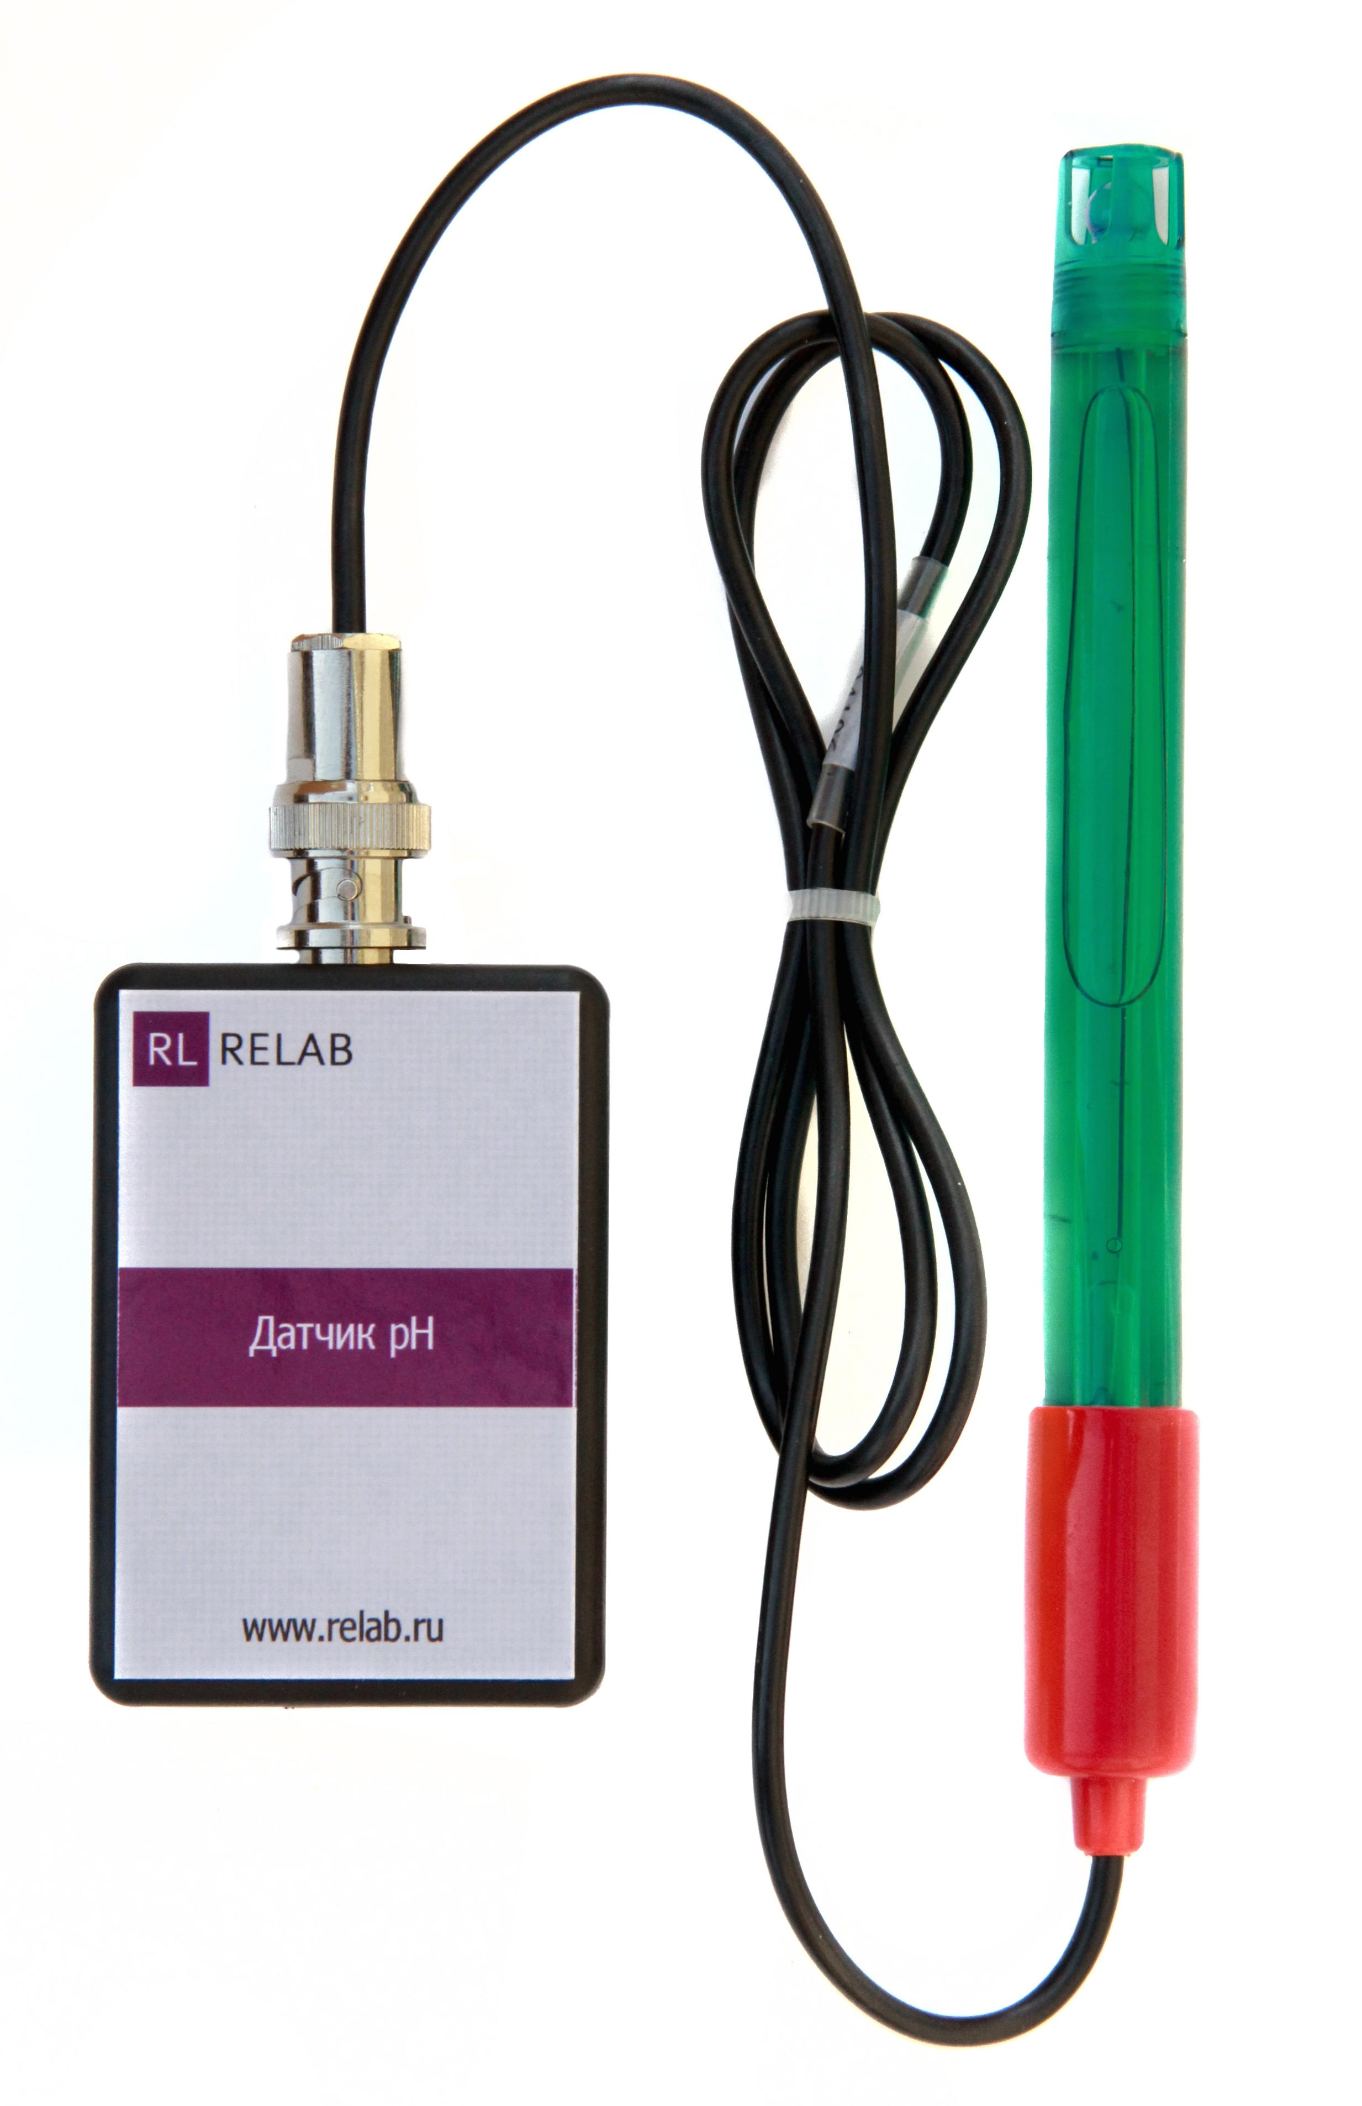

Актуальность:
Здоровье – это самое главное, что есть у человека. Если мы не будем владеть информацией о том, как его беречь, то всё потеряет свой смысл. Мы должны уметь ориентироваться в составах разных средств, которыми вынуждены пользоваться, иначе они погубят нас.
Цель:
Определить кислотность средств личной гигиены

Slide 3

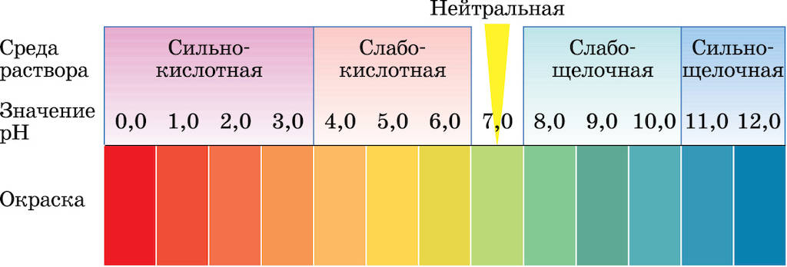
Я хочу узнать:
1.как влияет на кожу средства личной гигиены с неподходящим рН
2.Как влияет кислотно-щелочного баланса на здоровье человека
3.Также хочу провести эксперимент, измерив датчиком рН кислотность средств.

Slide 4

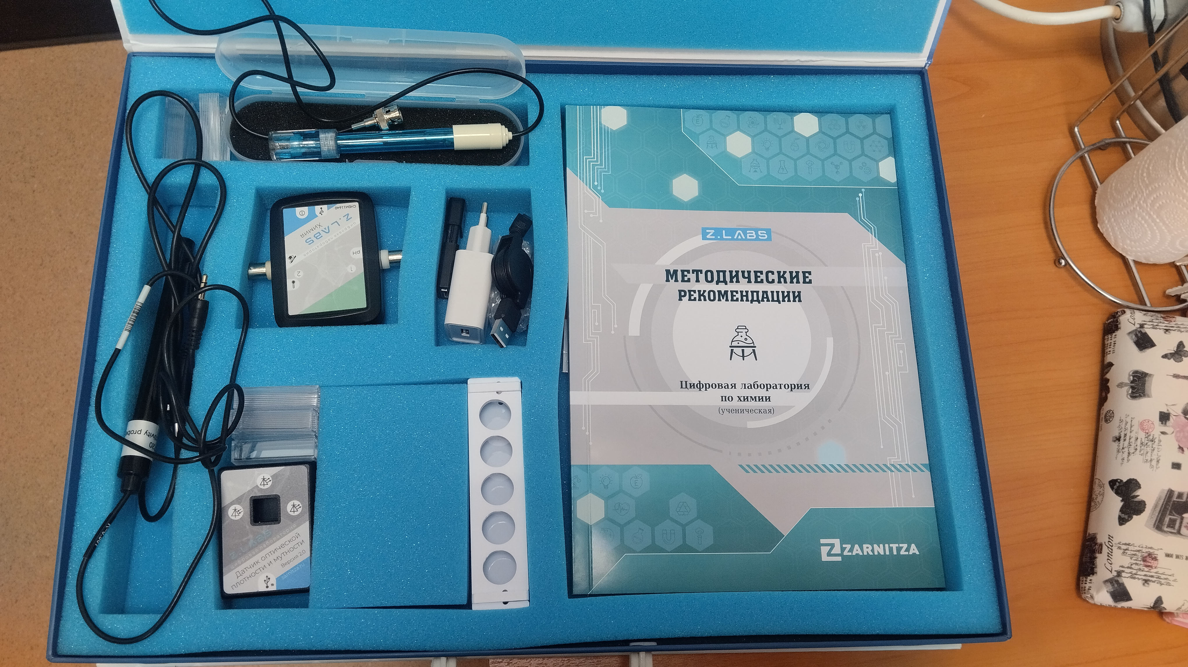
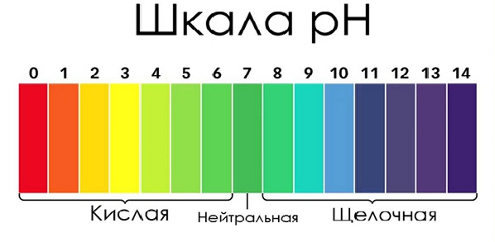
рН (пш) - это водородный показатель, который показывает баланс кислоты и щелочи в моющем средстве. От pH зависит ход химических реакций при выполнении уборочных работ и качество выполняемой очистки, поэтому для удаления минеральных, солевых и кальциевых загрязнений, как правило, используются кислотные средства, а для очистки жировых и органических - щелочные.
Шкала pH
Шкала pH представляет собой ряд цифр от 0 до 14, которые обозначают степень кислотности. ph 1 – это очень кислая среда. Шкала перемещается от деления к делению к сильнощелочным (14). Обе крайности небезопасны для здоровья человека.

Slide 5


Влияние неподходящего рН на кожу человека
Если pH косметического продукта радикально не совпадает с pH кожи, это оказывает на нее сильное влияние (один раз ничего страшного, но постоянные повреждения чреваты серьезными проблемами). Например, твердое кусковое мыло (pH 10 — щелочная среда) сильно сушит кожу рук (pH 6,6 — кислая среда), лица (pH 4,7 — тоже кислая) и уж тем более слизистых (pH от 3,8). На примере с мылом очевидна главная особенность косметики с неподходящим pH — с ее применением связан дискомфорт.
Иногда, чтобы нарушить pH кожи, даже не нужна косметика — достаточно воды из-под крана. В России ее обеззараживают с помощью хлора, то есть вместо нейтрального она имеет щелочной pH 8–8,5. После умывания такой водой стягивает даже жирную кожу, не говоря уже о сухой и нормальной.
Если липидный баланс кожи нарушен, уход за кожей каждый день проводится неграмотно, это может вызвать целый ряд проблем:
закупорка пор,воспаления и акне,нарушение дыхания и питания кожи,снижение эластичности.

Slide 6
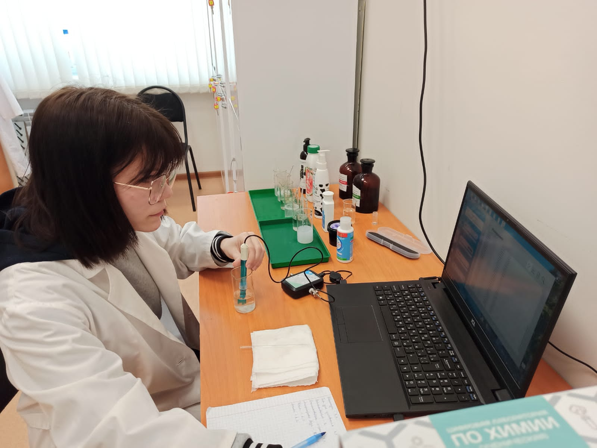
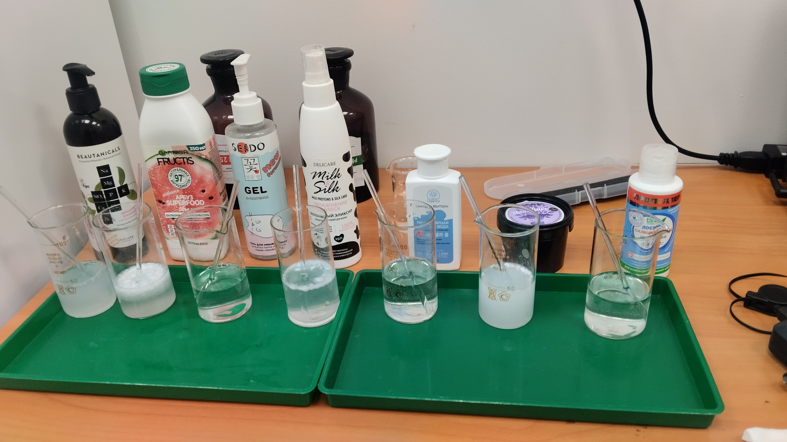
Проведение эксперимента
1.Измерение pH средств проводилось с помощью датчика pH и компьютерной программы Z.labs.
2.Исследуемые средства смешаны с водой в пропорции 1:50

Slide 7
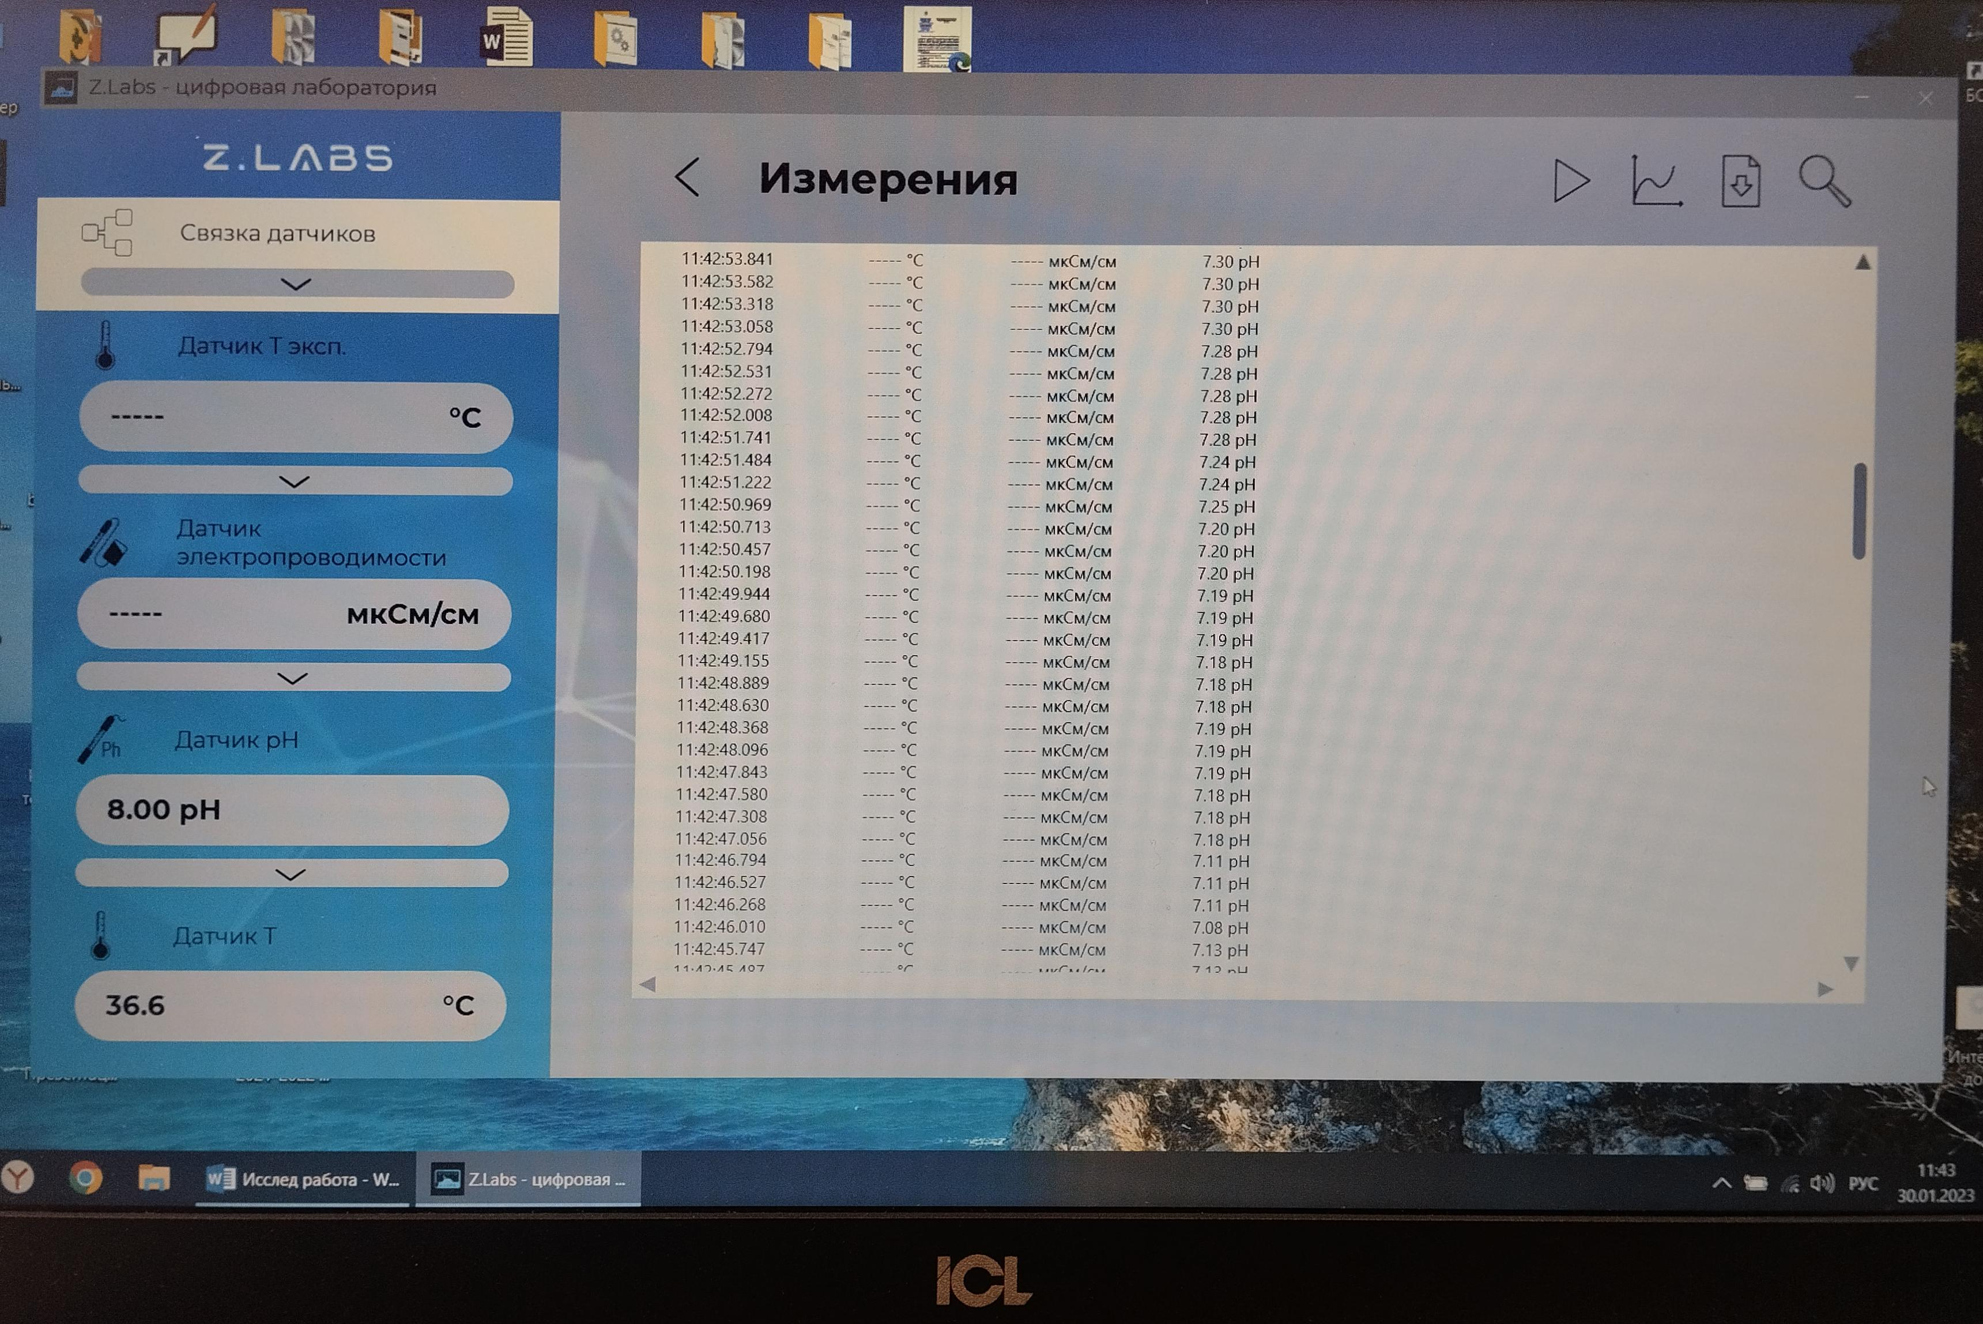
Измерение рН средств
Результаты:
1.pH шампунь "B*********"=7,2(норма = 7)
2.рН ополаскиватель "G*******" = 8(норма=7-8,5)
3.рН гель для умывания "S*****" =8(норма=5-6)
4.рН лосьон для лица "B**"=7,3(норма=5-7)
5.рН крем "О****** *****"=7,2(норма=6,3)
Некоторые данные могут не совпадать из-за ряда причин:неравномерная концентрация раствора,недостаточное погружение электрода в раствор и т. д.

Slide 8
На что обратить внимание на этикетке
Агрессивные ПАВ: Sodium Lauryl Sulfate (SLS), Sodium Laurate, Sodium Cocoate, Sodium Tallowate.
Мягкие ПАВ: Sodium Laureth Sulfate (SLES) вместе с Cocamidopropyl Betaine, Sodium Cocoyl Isethionate, ПАВ с окончанием Sarcosinate или Succinate.
Cocamidopropyl Betaine, а также ПАВ с окончанием glucoside — распространенные аллергены. Они получали награду «Аллерген года» от Американского общества контактного дерматита.
Консерванты, которые реже вызывают аллергию
Название на английском
Парабены (Methylparaben, Ethylparaben, Propylparaben), benzoic acid, caprylyl glycol, glycerin, phenoxyethanol, potassium sorbate, sodium benzoate, sorbic acid
Название на русском
Парабены, бензойная кислота, каприлилгликоль, глицерин, феноксиэтанол, сорбат калия, бензоат натрия, сорбиновая кислота

Slide 9
Как можно узнать РН средств
1)Напишите производителю — у него точно есть эти данные.
2)Поищите в интернете— возможно, кто-то из пользователей уже написал производителю до вас.
3)Купите лакмусовые полоски или полноценный рН-тестер. Важно: погружать полоски или прибор нужно в средство в той концентрации, в которой вы наносите его на лицо. Например, гель для умывания перед измерением нужно развести в ладони с водой.
4)Оцените состав: на кислую среду указывает наличие лимонной и (или) молочной кислоты, на щелочную — ПАВы на первых строчках

Slide 10

Заключение
При исследовании рН в средствах точным электронным прибором Z.labs было выявлено, что не все значения соответствуют норме(образцы номер 3,5), необходимо внимательно следить за кислотностью средств,т.к.это важно для состояния нашей кожи и организма в целом.
1.Нужно беречь свою кожу, она является самым большим органом тела,обладающий многими функциями.
2.Для умывания необходимо использовать мягкие, неагрессивные средства, для того, чтобы не сушить кожу и не повреждать ее.
3.Подходить к выбору средств личной гигиены необходимо ответственно путём проб и ошибок.
4.Негативное влияние на кожу оказывают солнечные лучи, поэтому летом необходимо использовать крем от загара.

